Slide 1
第5章 Python文件的使用
主讲 夏敏捷
计算机学院副教授

Slide 2

5.1 文件
简单地说，文件是由字节组成的信息，在逻辑上具有完整意义，通常在磁盘上永久保存。Windows系统的数据文件按照编码方式分为两大类，
文本文件和二进制文件。
文本文件可以处理各种语言所需的字符，只包含基本文本字符，不包括诸如字体、字号、颜色等信息。它可以在文本编辑器和浏览器中显示。即在任何情况下，文本文件都是可读的。
使用其它编码方式的文件即二进制文件，如Word文档、PDF、图像和可执行程序等。

Slide 3

5.2 文件的访问
在Python中对文件的操作通常按照以下三个步骤进行：
（1）使用open()函数打开（或建立）文件，返回一个file对象。
（2）使用file对象的读/写方法对文件进行读/写的操作。其中，将数据从外存传输到内存的过程称为读操作，将数据从内存传输到外存的过程称为写操作。
（3）使用file对象的close()方法关闭文件。

Slide 4
5.2.1打开（建立）文件
open()函数用来打开文件。open()函数需要一个字符串路径，表明希望打开文件，并返回一个文件对象。语法如下：
fileobj=open(filename[,mode[,buffering]])
>>> helloFile=open("d:\\python\\hello.txt")

Slide 5
5.2.2读取文本文件
我们可以调用文件file对象的多种方法读取文件内容。
1．read()方法
helloFile=open("d:\\python\\hello.txt")
fileContent=helloFile.read()
helloFile.close()
print(fileContent)

Slide 6
5.2.2读取文本文件
2．readline()方法
readline()方法从文件中获取一个字符串，每个字符串就是文件中的每一行。
helloFile=open("d:\\python\\hello.txt")
fileContent=""
while True:
line=helloFile.readline()
if line=="": # 或者 if not line
break
fileContent+=line
helloFile.close()
print(fileContent)

Slide 7
5.2.3写文本文件
写文件与读文件相似，都需要先创建文件对象连接。所不同的是，打开文件时是以“写”模式或“添加”模式打开。如果文件不存在，则创建该文件。
与读文件时不能添加或修改数据类似，写文件时也不允许读取数据。“w”写模式打开已有文件时，会覆盖文件原有内容，从头开始，就像我们用一个新值覆写一个变量的值。
1．write ()方法
write方法将字符串参数写入文件。

Slide 8
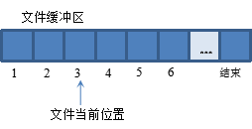
5.2.4文件内移动
无论读或写文件，Python都会跟踪文件中的读写位置。在默认情况下，文件的读/写都从文件的开始位置进行。Python提供了控制文件读写起始位置的方法，使得我们可以改变文件读/写操作发生的位置。
tell()函数可以计算文件当前位置和开始位置之间的字节偏移量。

Slide 9
5.2.4文件内移动
>>> exampleFile=open("d:\\python\\example.txt","w")
>>> exampleFile.write("0123456789")
>>> exampleFile.close()
>>> exampleFile=open("d:\\python\\example.txt")
>>> exampleFile.read(2)
'01'
>>> exampleFile.read(2)
'23'
>>> exampleFile.tell()
4
>>> exampleFile.close()
seek()函数将文件当前指针由引用点移动指定的字节数到指定的位置。
seek(offset[,whence])

Slide 10
5.2.5文件的关闭
应该牢记使用close方法关闭文件。
helloFile=open("d:\\python\\hello.txt","w")
try :
helloFile.write("Hello,Sunny Day!")
finally:
helloFile.close()
也可以使用with语句自动关闭文件：
with open("d:\\python\\hello.txt") as helloFile:
s=helloFile.read()
print(s)

Slide 11
5.2.6二进制文件的读写
Python没有二进制类型，但是可以用string字符串类型来存储二进制类型数据，因为string是以字节为单位的。
1．数据转换成字节串（以字节为单位的字符串）
pack()方法可以把数据转换成字节串。
格式：pack(格式化字符串，数据)
格式化字符串中可用的格式字符见表5-1中格式字符。
import struct
a=20
bytes=struct.pack('i',a) #将a变为string字符串
print(bytes)
结果是：b'\x14\x00\x00\x00'

Slide 12
5.2.6二进制文件的读写
2．字节串（以字节为单位的字符串）还原成数据
unpack()方法可以把相应数据的字节串还原成数据。
bytes=struct.pack('i',20) #将20变为string字符串
再进行反操作，现有二进制数据bytes（其实就是字符串），将它反过来转换成Python的数据类型：
a,=struct.unpack('i',bytes)
import struct
binfile=open("d:\\python\\hellobin.txt","rb")
bytes=binfile.read()
(a,b,c,d)=struct.unpack('5s6sif',bytes) #通过struct.unpack()解码成python变量
t=struct.unpack('5s6sif',bytes) #通过struct.unpack()解码成元祖
print(t)

Slide 13
5.3 文件夹的操作
5.3.1 当前工作目录
在交互式环境中输入以下代码：
>>> import os
>>> os.getcwd()

Slide 14
5.3.2 目录操作
1．创建新目录
程序可以用os.makedirs()函数创建新目录。在交互式环境中输入以下代码：
>>> import os
>>> os.makedirs("e:\\python1\\ch5files")
2．删除目录
当目录不再使用，可以将它删除。使用rmdir()函数删除目录：
>>> import os
>>> os.rmdir("e:\\python1")

Slide 15
5.3.2 目录操作
3．列出目录内容
使用os.listdir()函数可以返回给出路径中文件名及文件夹名的字符串列表：
>>> os.mkdir("e:\\python1")
>>> os.listdir("e:\\python1")
4．修改当前目录
使用os.chdir()函数可以更改当前工作目录：a1.txtr()han).exeb.pyd
>>> os.chdir("e:\\python1")
>>> os.listdir(".") #.代表当前工作目录

Slide 16
5.3.3 文件操作
1．获取路径和文件名
os.path.dirname(path)：返回path参数中的路径名称字符串。
os.path.basename(path)：返回path参数中的文件名。
os.path.split(path)：返回参数的路径名称和文件名组成的字符串元组。
2．检查路径有效性
os.path.exists(path)：判断参数path的文件或文件夹是否存在。存在返回true，否则返回false。
os.path.isfile(path)：判断参数path存在且是一个文件，则返回true，否则返回false。
os.path.isdir(path)：判断参数path存在且是一个文件夹，则返回true，否则返回false。
3．查看文件大小
os.path模块中的os.path.getsize()函数可以查看文件大小。

Slide 17
5.3.3 文件操作
4．重命名文件
os.rename()函数可以帮助我们重命名文件。
os.rename("d:\\python\\hello.txt","d:\\python\\helloworld.txt")
5．复制文件和文件夹
shutil模块中提供一些函数，帮助我们复制、移动、改名和删除文件夹。可以实现文件的备份。
6．文件和文件夹的移动和改名
shutil.move(source,destination)：shutil.move()函数与shutil.copy()函数用法相似，参数destination 既可以是一个包含新文件名的路径，也可以仅包含文件夹。
7．删除文件和文件夹
os模块和shutil模块都有函数可以删除文件或文件夹。
os.remove(path)/os.unlink(path)：删除参数path指定的文件。
os.remove("e:\\python-backup\\data-backup.txt")
os.path.exists("e:\\python-backup\\data-backup.txt") #False

Slide 18
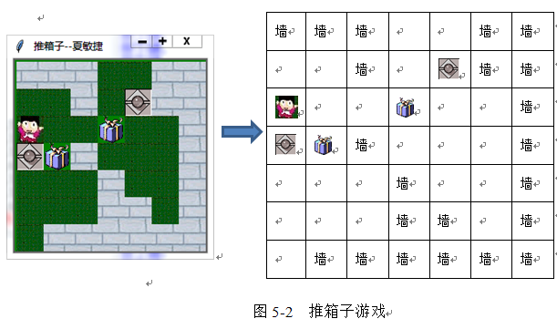
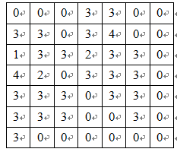
文件应用案例——游戏地图存储

